Slide 1
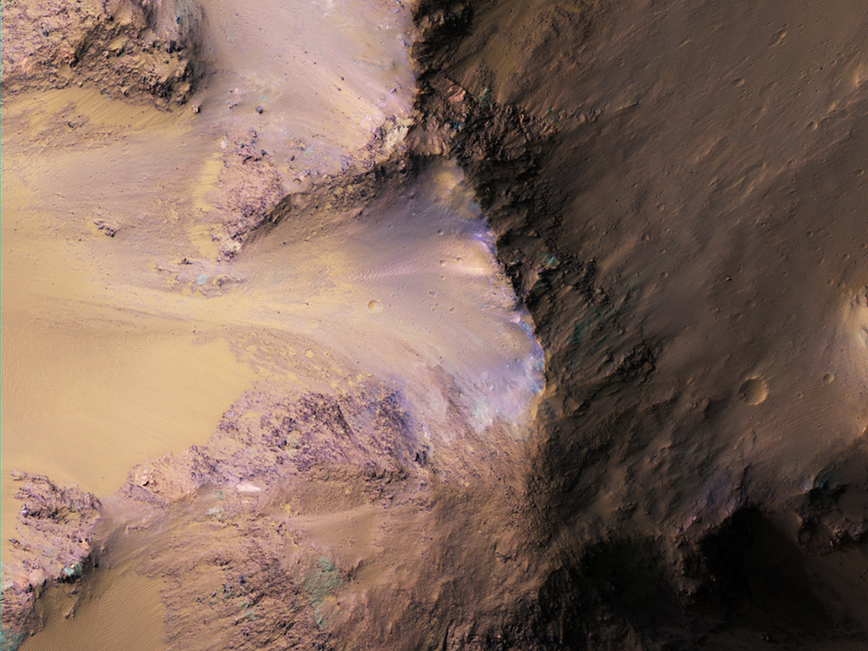


Dombok a Ganges Chasmában
A Ganges Chasma a Valles Marineris északkeleti részén található; belőle áradásos csatornák folytak ki észak felé. A kanyon aljzatán elszórt dombok annak a káoszterületnek a maradványai lehetnek, amely a kanyon beomlásakor képződött. Az alapkőzet helyenként eltérő színű.
uahirise.org/hu/ESP_054609_1720

